Slide 1
Шевченко як перший український національний інтелігент: настанова на культурну емансипацію

Slide 2
Емансипація - звільнення від залежності, гніту, скасування якихось обмежень
Інтелігентність - висока освіченість, рівень культури та інтелекту

Slide 3
Шевченко цілком скидає своє петербурзьке “Я” й перетворюється на “дніпровського Остапа, Максима чи Ярему”
Де в “Кобзарі” Брюллов, де Академія мистецтв?
Де ресторан Юргенса, Александрінський театр?
Де “цивілізовані, прогресивні цінності”, без яких годі уявити собі світ петербурзького інтелігента 40-х років ХІХ ст.?

Slide 4
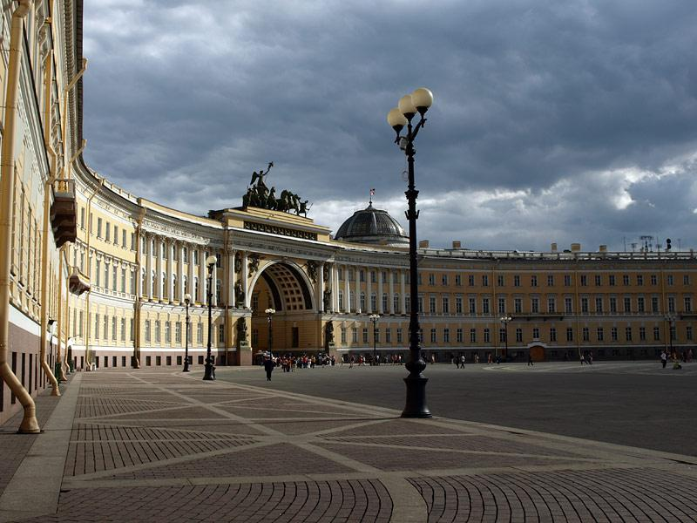
Петербург повсякчас присутній у “Кобзарі”
…У долині, мов у ямі, На багнищі город мріє; Над ним хмарою чорніє Туман тяжкий... Долітаю — То город безкраїй. Чи то турецький, Чи то німецький, А може, те, що й московський. Церкви, та палати, Та пани пузаті, І ні однісінької хати…

Slide 5
Шевченка викупили,
але не купили:
Система його ціннісних орієнтацій
“не затемнялась” особистими злетами і падіннями
Поет ніколи не ставив свій викуп із кріпацтва в будь-яку морально-психологічну залежність від асигнованих царською родиною 2 500 руб.

Slide 6
У нашім раї на землі нічого кращого немає…
Серце в’яне співаючи,
Коли знає, за що;
Люде серця не побачать,
А скажуть — ледащо!
Кохайтеся ж, чорнобриві,
Та не з москалями,
Бо москалі — чужі люде,
Згнущаються вами…
Сем'я вечеря коло хати, Вечрня зіронька встає. Дочка вечерять подає, А мати хоче научати, Так соловейко не дає…

Slide 7
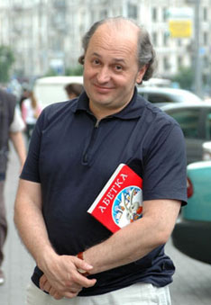
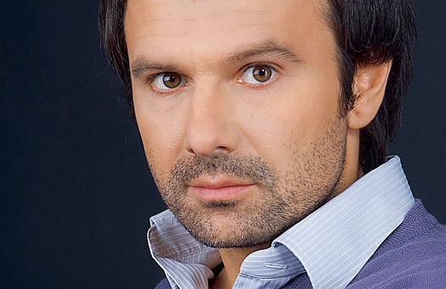
Сучасний український інтелігент про Шевченка:
“Він актуальний для всіх: дітей, юнаків і дівчат, дорослих і старшого покоління”
Іван Малкович
… Але я буду знати тайну твою,
Воду твою пити єдину!
Ти завжди зі мною!
Ти - сила моя!..
Святослав Вакарчук

Slide 8
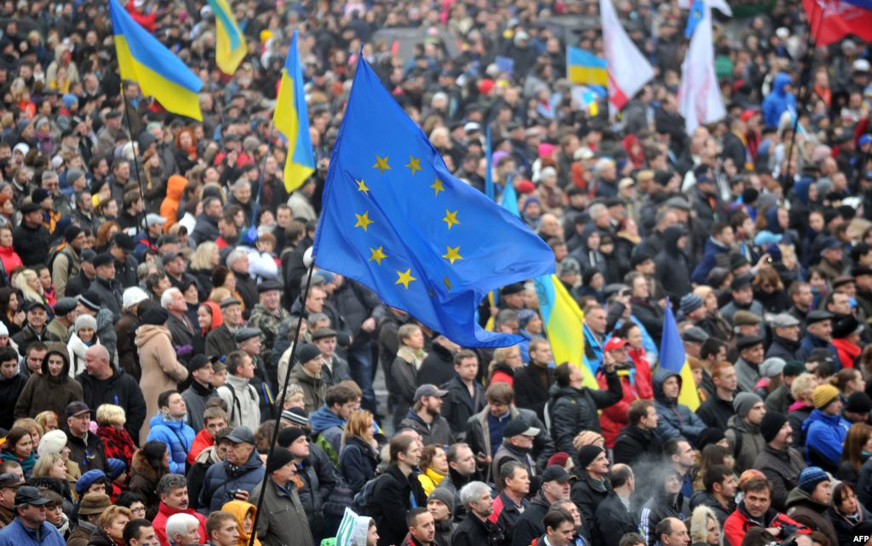
І ви питаєте: у чому все-таки причина дотеперішньої загадкової абсолютности постаті Шевченка в українській духовній культурі? Оксана Забужко
О люди! Люди небораки!
Нащо здалися вам царі?
Нащо здалися вам псарі?
Ви ж таки люди, не собаки!
3 листопада 1860 року

